Slide 1
Осуществление межведомственного электронного информационного взаимодействия при оказании муниципальных услуг органами местного самоуправления муниципальных образований
Смоленской области

Slide 2
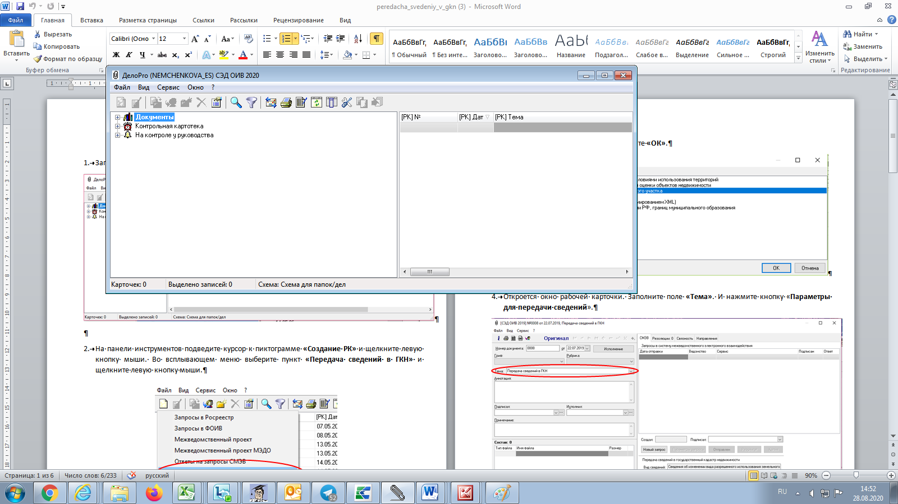
СОЗДАНИЕ МЕЖВЕДОМСТВЕННОГО ЗАПРОСА В РОСРЕЕСТР
На примере запроса «Выписка из ЕГРН о правах отдельного лица на имевшиеся/имеющиеся у него объекты недвижимости»
Чтобы получить поступившие заявки необходимо :
обновить СЭД ДелоPro до версии не ниже 935
Загрузить систему электронного документооборота ДелоPro;

Slide 3
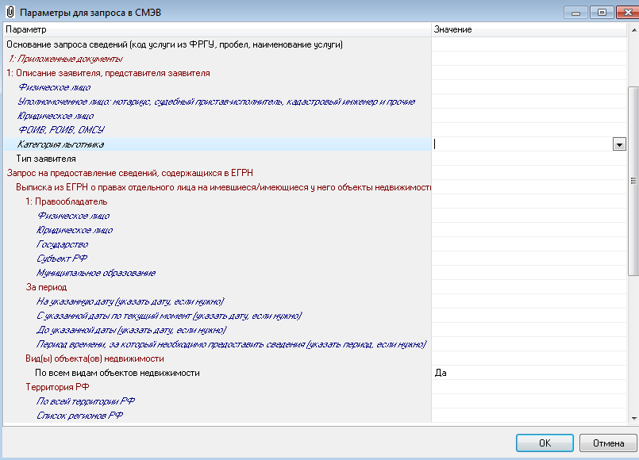
СОЗДАНИЕ МЕЖВЕДОМСТВЕННОГО ЗАПРОСА В РОСРЕЕСТР
На примере запроса «Выписка из ЕГРН о правах отдельного лица на имевшиеся/имеющиеся у него объекты недвижимости»
1
2
3

Slide 4
СОЗДАНИЕ МЕЖВЕДОМСТВЕННОГО ЗАПРОСА В РОСРЕЕСТР
На примере запроса «Выписка из ЕГРН о правах отдельного лица на имевшиеся/имеющиеся у него объекты недвижимости»
ПРИМЕР: 6700000000171658753 Предоставление гражданам, имеющим трех и более детей, земельных участков в собственность бесплатно

Slide 5
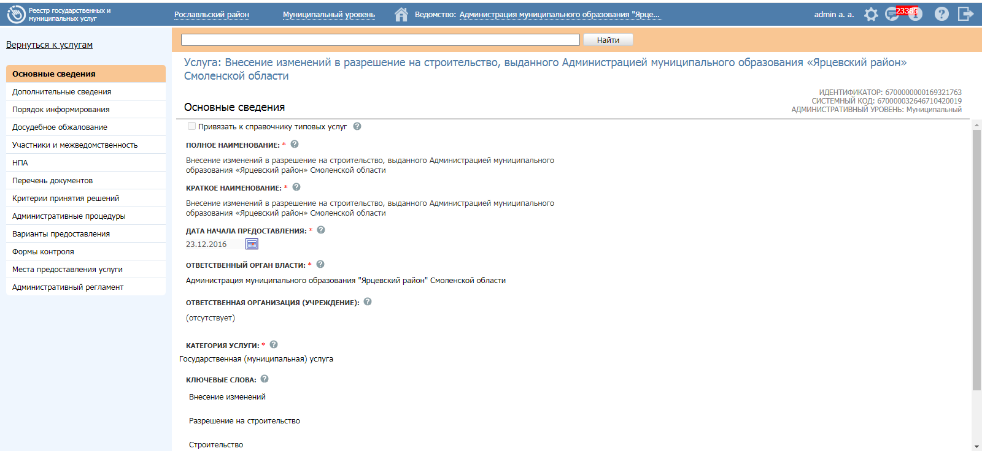
СОЗДАНИЕ МЕЖВЕДОМСТВЕННОГО ЗАПРОСА В РОСРЕЕСТР
На примере запроса «Выписка из ЕГРН о правах отдельного лица на имевшиеся/имеющиеся у него объекты недвижимости»

Slide 6
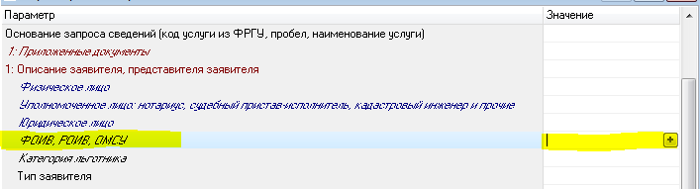
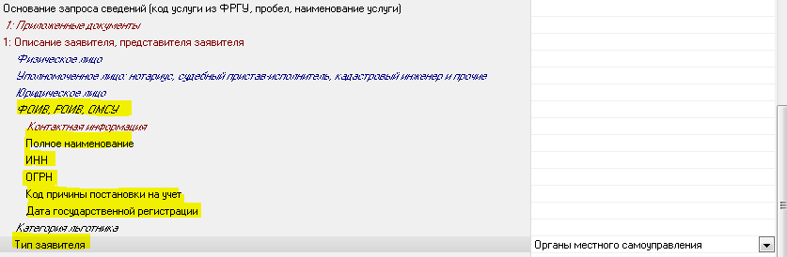
СОЗДАНИЕ МЕЖВЕДОМСТВЕННОГО ЗАПРОСА В РОСРЕЕСТР
На примере запроса «Выписка из ЕГРН о правах отдельного лица на имевшиеся/имеющиеся у него объекты недвижимости»

Slide 7
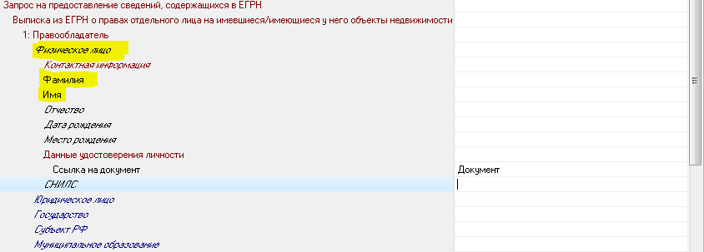
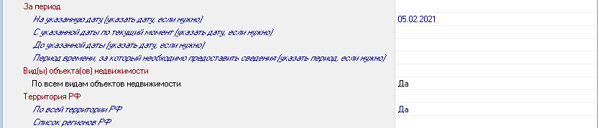
СОЗДАНИЕ МЕЖВЕДОМСТВЕННОГО ЗАПРОСА В РОСРЕЕСТР
На примере запроса «Выписка из ЕГРН о правах отдельного лица на имевшиеся/имеющиеся у него объекты недвижимости»
!!!! СНИЛС (ХХХ-ХХХ-ХХХ ХХ) !!!!

Slide 8
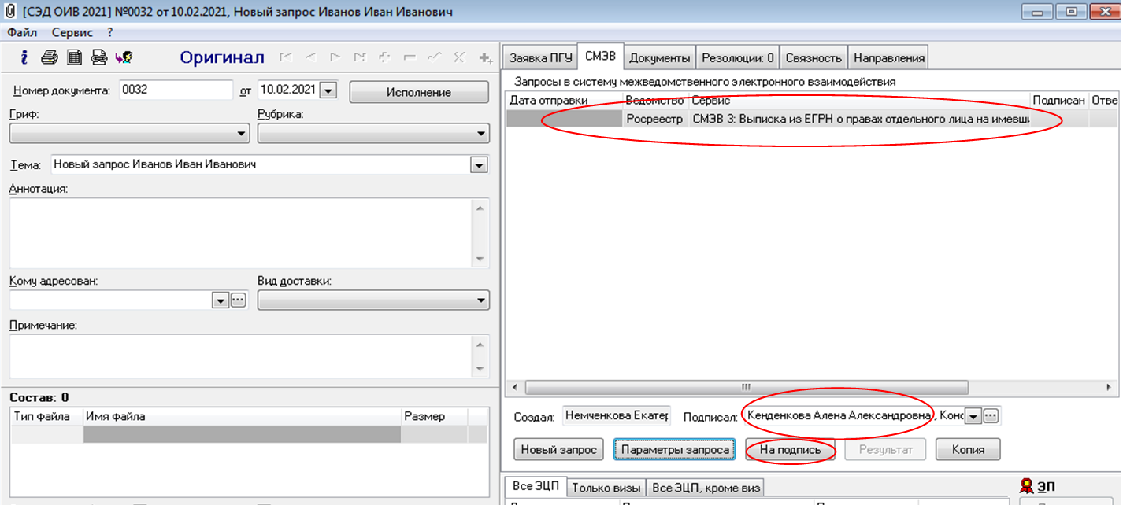
СОЗДАНИЕ МЕЖВЕДОМСТВЕННОГО ЗАПРОСА В РОСРЕЕСТР На примере запроса «Выписка из ЕГРН о правах отдельного лица на имевшиеся/имеющиеся у него объекты недвижимости»
После того, как запрос будет подписан, высветится отчет в поле «Информация о событиях» и в поле «Подписан» появится зеленая галочка. После этого нажимаем «Отправить»

Slide 9
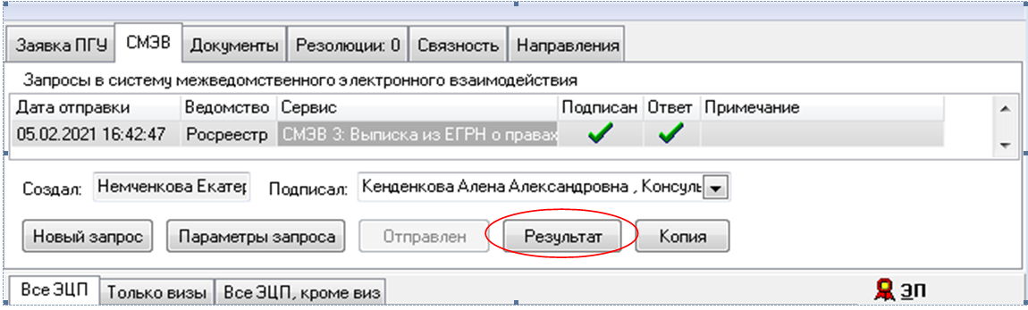
СОЗДАНИЕ МЕЖВЕДОМСТВЕННОГО ЗАПРОСА В РОСРЕЕСТР На примере запроса «Выписка из ЕГРН о правах отдельного лица на имевшиеся/имеющиеся у него объекты недвижимости»
Нажмите кнопку «Показать результат».
Появится статус «В обработке».
Ответ на запрос от Росреестра может приходить через 1 – 5 дней

Slide 10
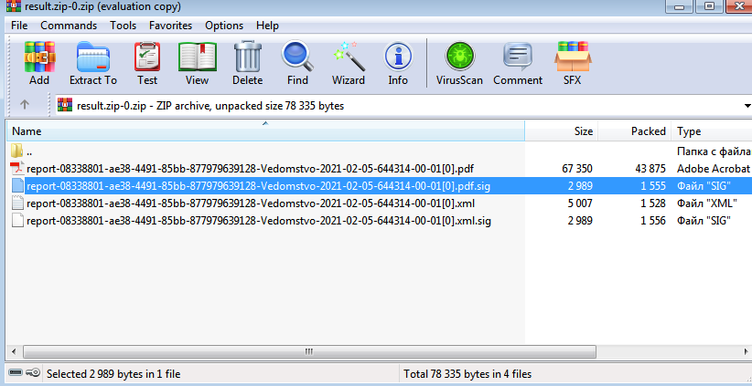
СОЗДАНИЕ МЕЖВЕДОМСТВЕННОГО ЗАПРОСА В РОСРЕЕСТР На примере запроса «Выписка из ЕГРН о правах отдельного лица на имевшиеся/имеющиеся у него объекты недвижимости»
Результат приходит в формате .pdf и .xml

